Slide 1

编译原理研讨课
崔慧敏
cuihm@ict.ac.cn
助教:
张朔铭 zhangshuoming17@mails.ucas.ac.cn
李志成 lizhicheng21@mails.ucas.ac.cn

Slide 2
提纲
编译原理研讨课实验
LLVM—侧重于理解一个工业界的编译器
PR001-PR003
练习：30min
LLVM-熟悉LLVM的编译安装；

Slide 3
LLVM提纲
PR001内容
C语言添加原生Tensor的支持
总结与讨论

Slide 4
支持原生Tensor
矩阵乘原代码：
int a[2][2] = {{1, 2}, {3, 4}};
int b[2][2] = {{5, 6}, {7, 8}};
int c[2][2] = {{0, 0}, {0, 0}};
for (int i = 0; i < 2; i++) { for (int j = 0; j < 2; j++){ for (int k = 0; k < 2; k++){ c[i][j] += a[i][k] * b[k][j]; }}}

Slide 5
支持原生Tensor
矩阵乘等价代码：
tensor<int, 2, 2> A = {{1, 2}, {3, 4}};
tensor<int, 2, 2> B = b;
tensor<int, 2, 2> C;
C = A.matmul(B);

Slide 6
支持原生Tensor
具体要求：
实现原生Tensor，从源代码到AST
完成AST到IR的翻译
目标代码生成(x86)
做一些矩阵乘的优化，比如tiling、SIMD
PR001
PR002
PR003

Slide 7
支持原生Tensor
三次作业间的关系：
PR001:
前端Tensor到AST的信息传递
PR002:
AST到LLVM IR的翻译
PR003:
LLVM IR到x86的代码生成
矩阵优化

Slide 8
PR001
实验内容1: 熟悉Clang的安装和使用
源代码编译安装LLVM和Clang
生成和查看C程序对应的AST
PR001-LLVM实验说明
实验内容2:添加新的内置类型Tensor—课下独立完成
Tensor类型
内置的计算函数
源代码到AST的翻译

Slide 9
如何构造一个编译器？
编译原理教科书：
词法分析，语法分析，语义分析，中间代码生成，中间代码优化，代码生成
文法，乔姆斯基文法分类
语法制导的翻译
存储过程
寄存器分配等等

Slide 10
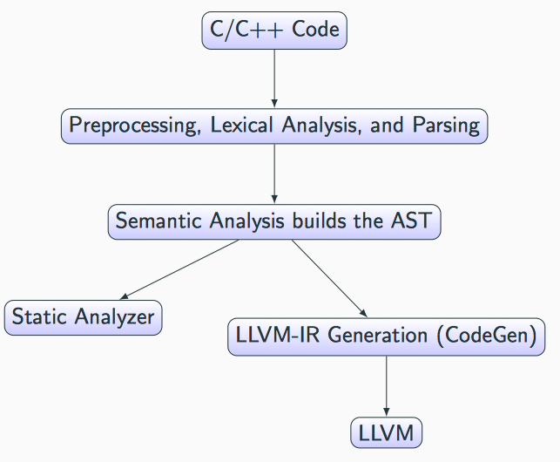
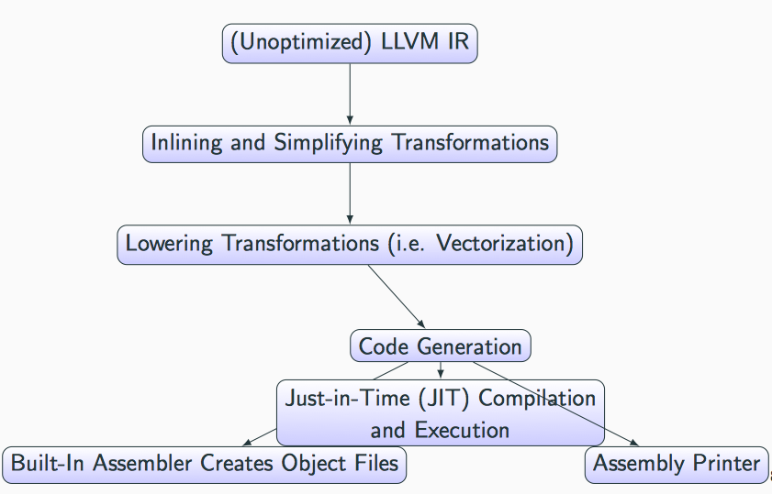
如何构造一个编译器？
工业级编译器：Clang/LLVM
2-Hal-Finkel-LLVM-2017

Slide 11
如何构造一个编译器？
工业级编译器：Clang/LLVM：
词法分析和语法分析以及语义分析：手写的递归下降
支持C/C++/Obj-C/Objc-C++等
中间代码：LLVM IR
机器无关的中间表示IR
SSA
无限寄存器
目标体系结构：
AMD64，RISC-V，ARM等等

Slide 12
如何构造一个编译器？
课程实验编译器：
词法分析和语法分析以及语义分析
Option 1：手写递归下降
Option 2：使用工具自动生成Lexer/Parser
输出抽象语法树AST
中间表示：
Option 1：LLVM IR
Option 2：自行设计简单的三地址中间表示
AST到中间表示
目标体系结构：中间表示到RISC-V汇编
仅需考虑RISC-V

Slide 13
编译整体流程
“Clang”:
一个驱动程序
负责驱动整个编译流程
编译器前端
负责Lexing/Parsing/Generating LLVM IR
Clang：clang 1.c
前端：libclang (1.c -> 1.s (In LLVM IR format))
优化：opt (1.s -> 1.ll )
代码生成： llc (1.ll -> 1.s (In machine assembly))
汇编器：as (1.s -> 1.o)
链接器：ld (or lld) (1.o -> a.out)

Slide 14
编译整体流程
第一步：
源代码->词法分析、语法分析、语义分析->抽象语法树AST
第二步：
抽象语法树AST->编译下降->中间表示
第三步：
中间表示->代码生成->目标体系结构汇编代码

Slide 15
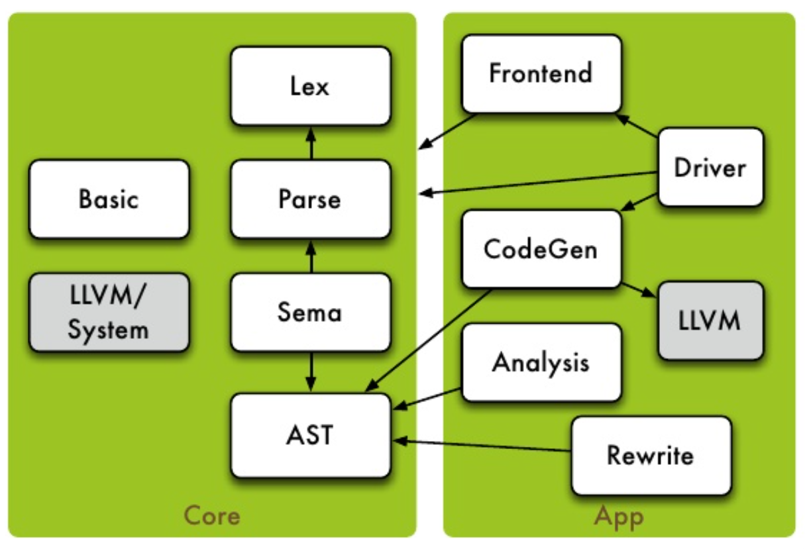
Clang语言前端
Clang：
Lexer:
include/clang/Lex
Preprocessor + Lexer
Parser：
语法分析,手写的递归下降
include/clang/Parse
Sema：语义分析
Include/clang/Sema

Slide 16
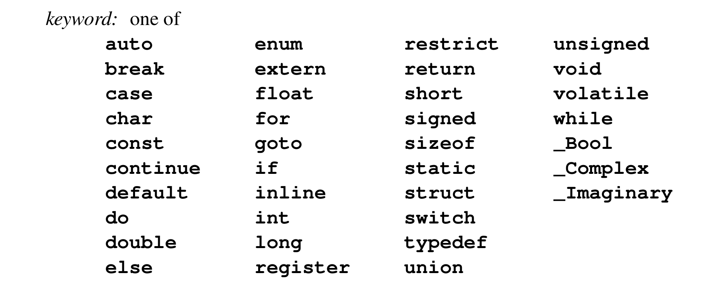
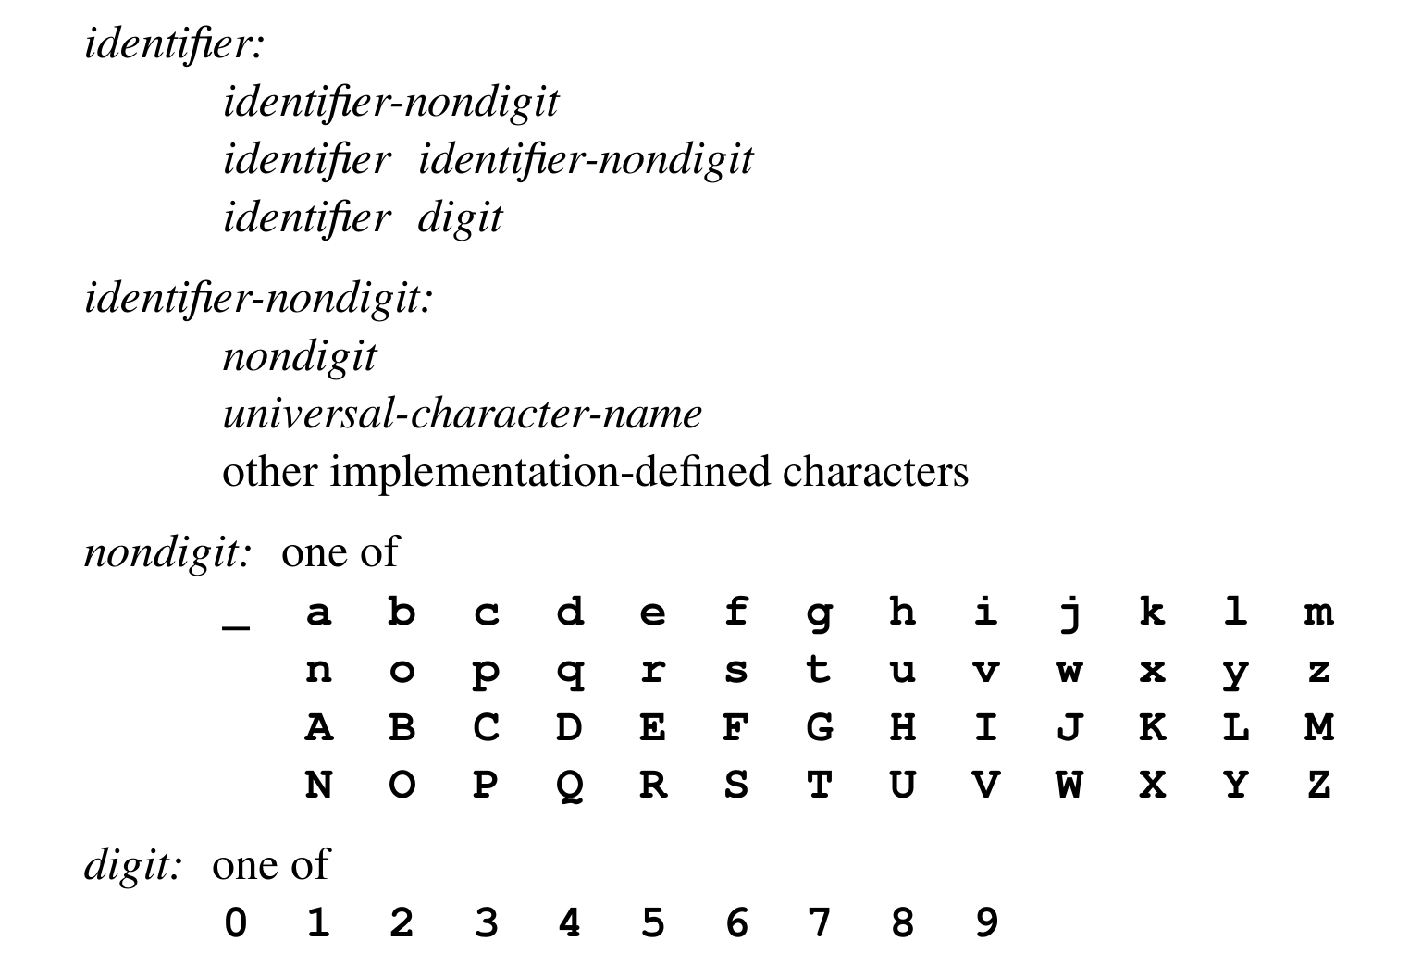
C Standard

Slide 17
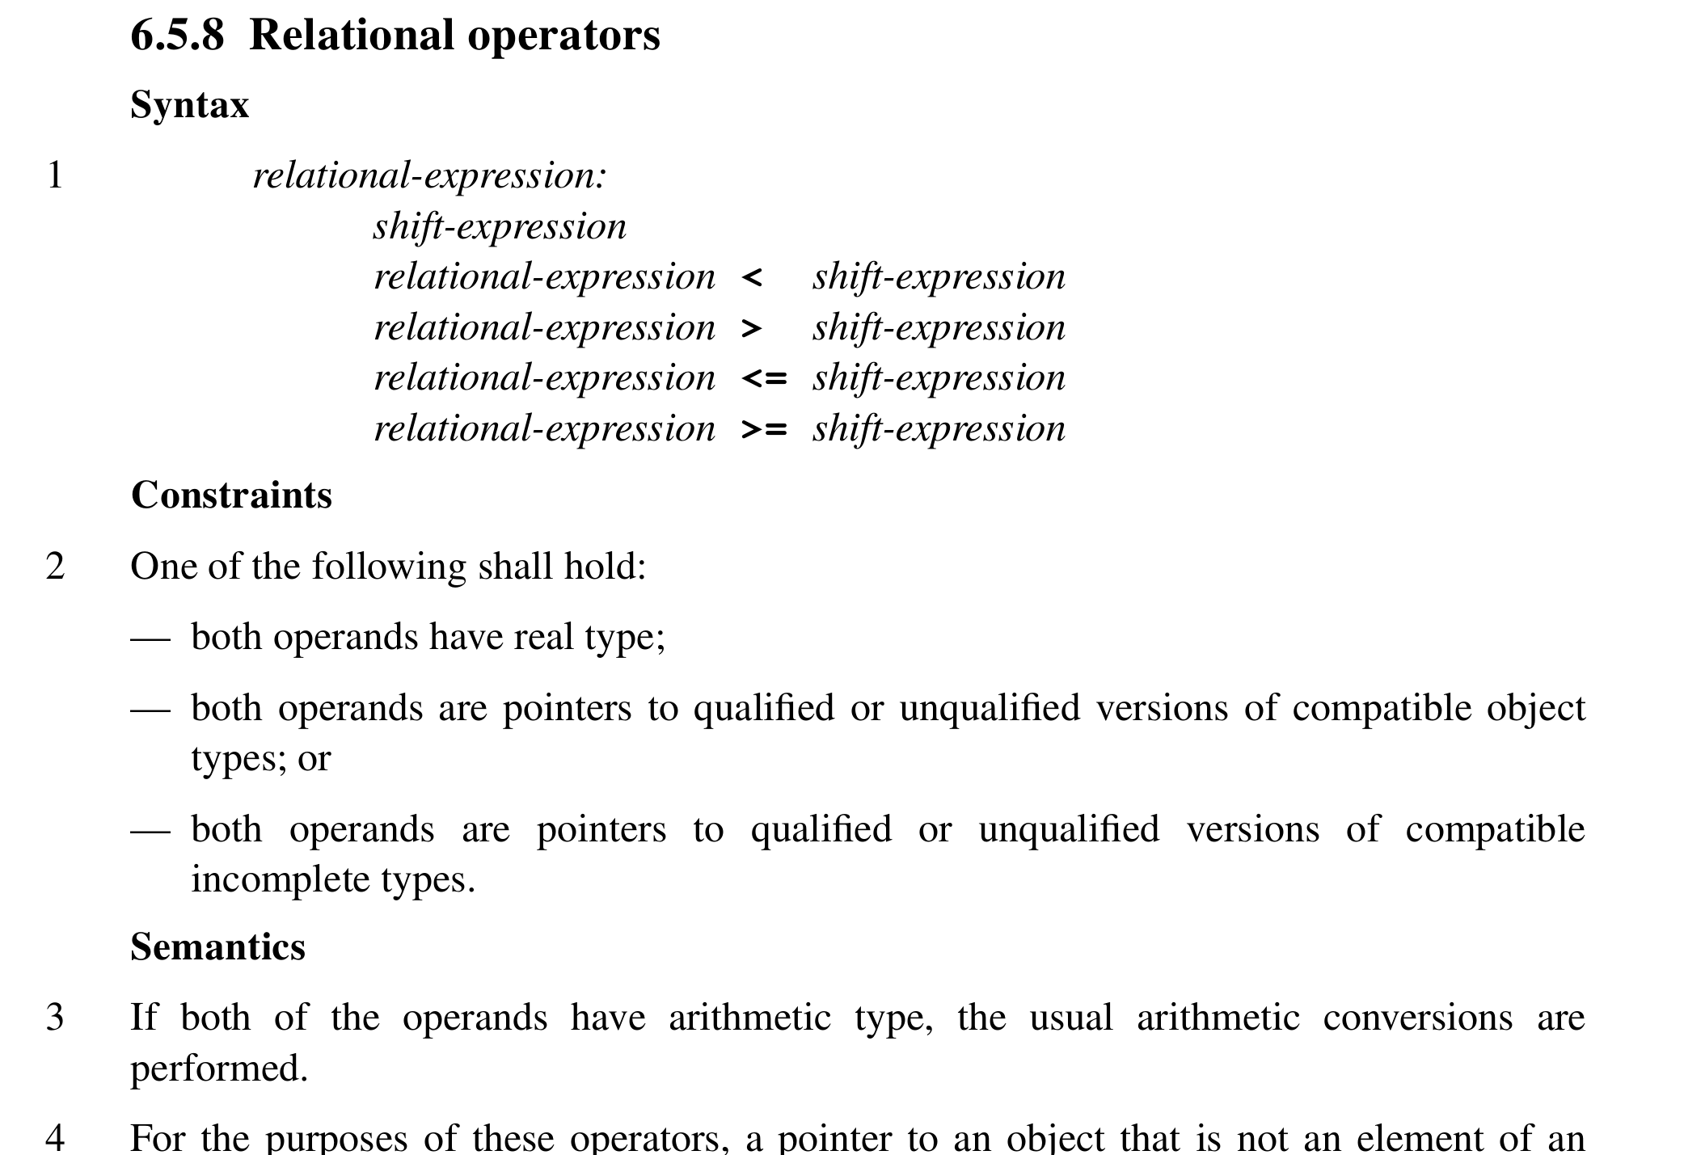
C Standard

Slide 18
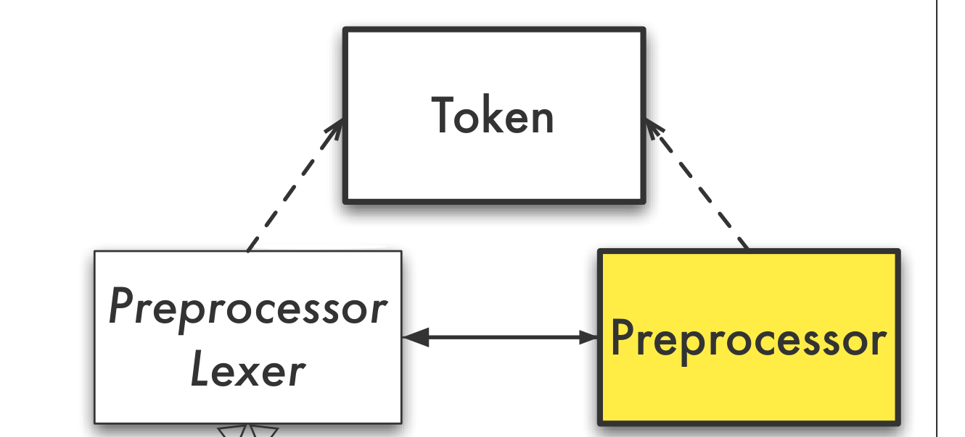
Clang Lexer
Lexer:
编译课程：字符->符号
预处理器
include
宏
二者实现在一起

Slide 19
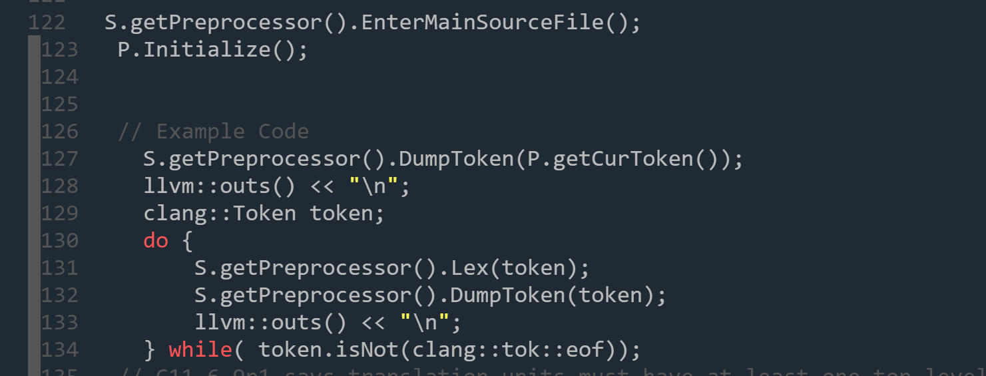
Clang Token Stream

Slide 20
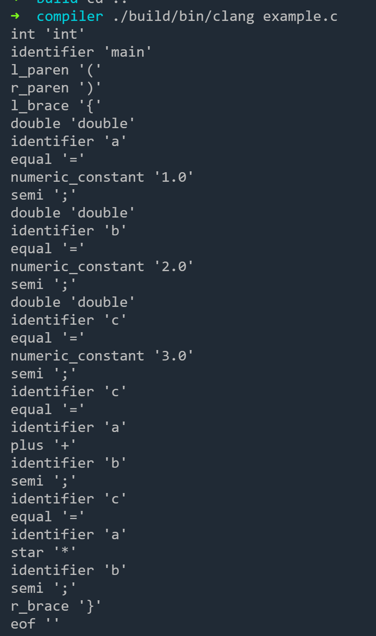
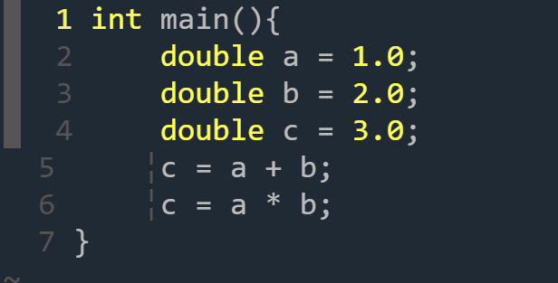

Slide 21
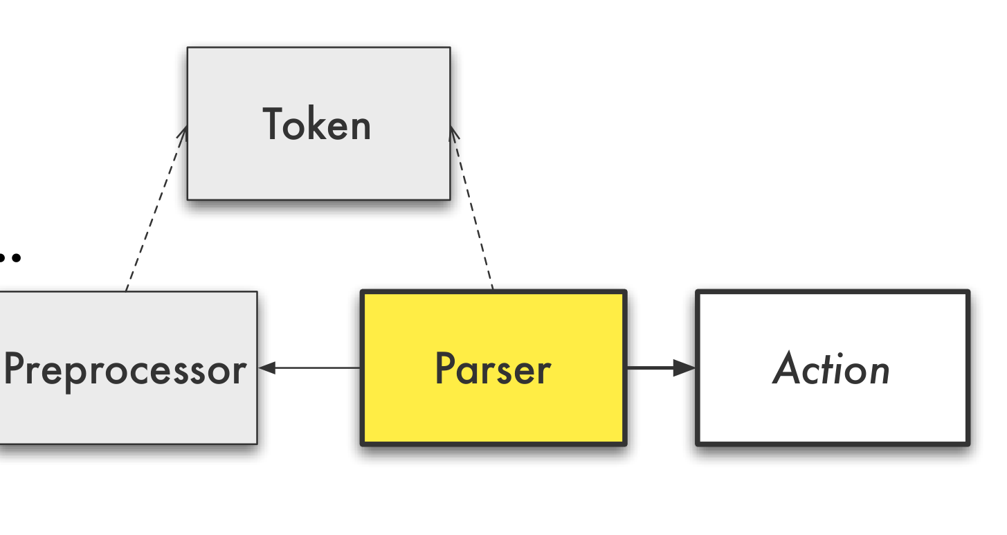
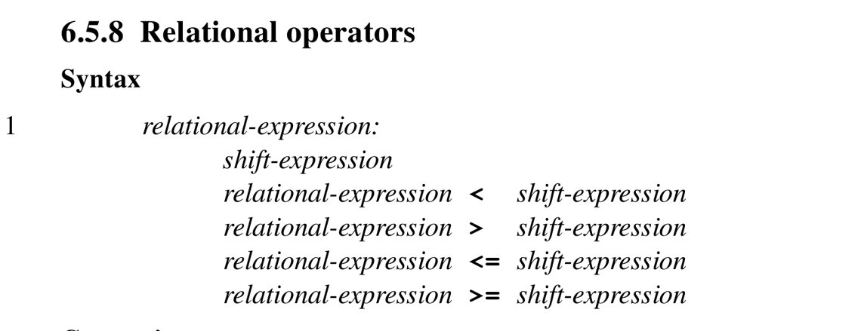
Clang Parser
语法分析器：
手写递归下降
针对C语言家族
输入Token流
是否符合语法规则
关系表达式
变量声明
等等

Slide 22




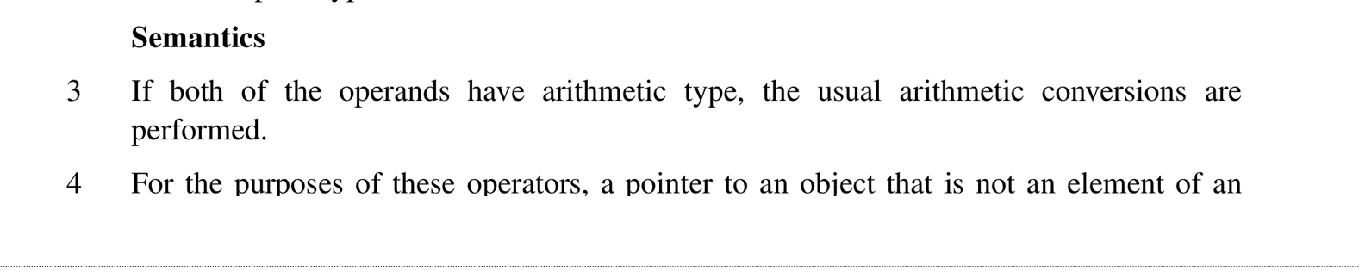
Clang Sema
语义分析器：
构建AST
ParseAST
clang处理入口
P
arser
A
ction
AS
T
Consumer
Sema
T
r
anslation
U
nit

Slide 23
Clang
抽象语法树（AST: Abstract Syntax Tree）
常见的中间表示
Abstract：去掉了和语义无关的中间细节，如括号
AST的构造
ParseAST

Slide 24
Clang
Clang抽象语法树(AST: Abstract Syntax Tree)
>100KLOC
支持C/C++/ObjC/OpenMP...
Clang抽象语法树基本结构
ASTContext
语法树相关基本信息：符号表，源程序信息
抽象语法树入口节点：TranslationUnitDecl
语法树节点
Stmt, Decl
Type 信息依附于语法树节点上
遍历AST树

Slide 25
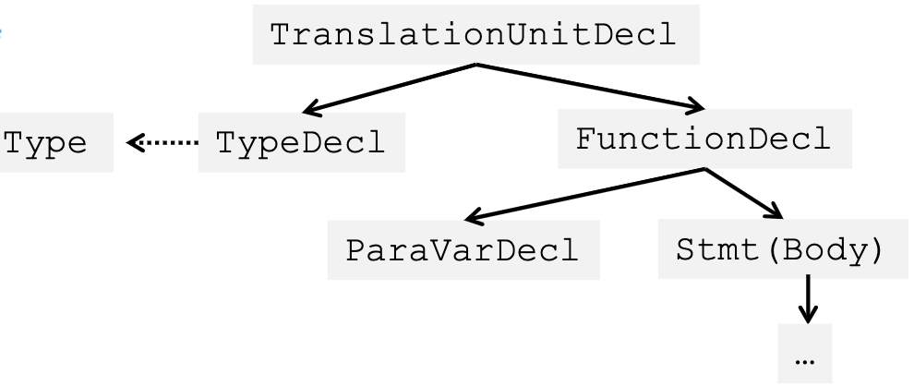
Clang
Clang AST语法树的基本结构

Slide 26
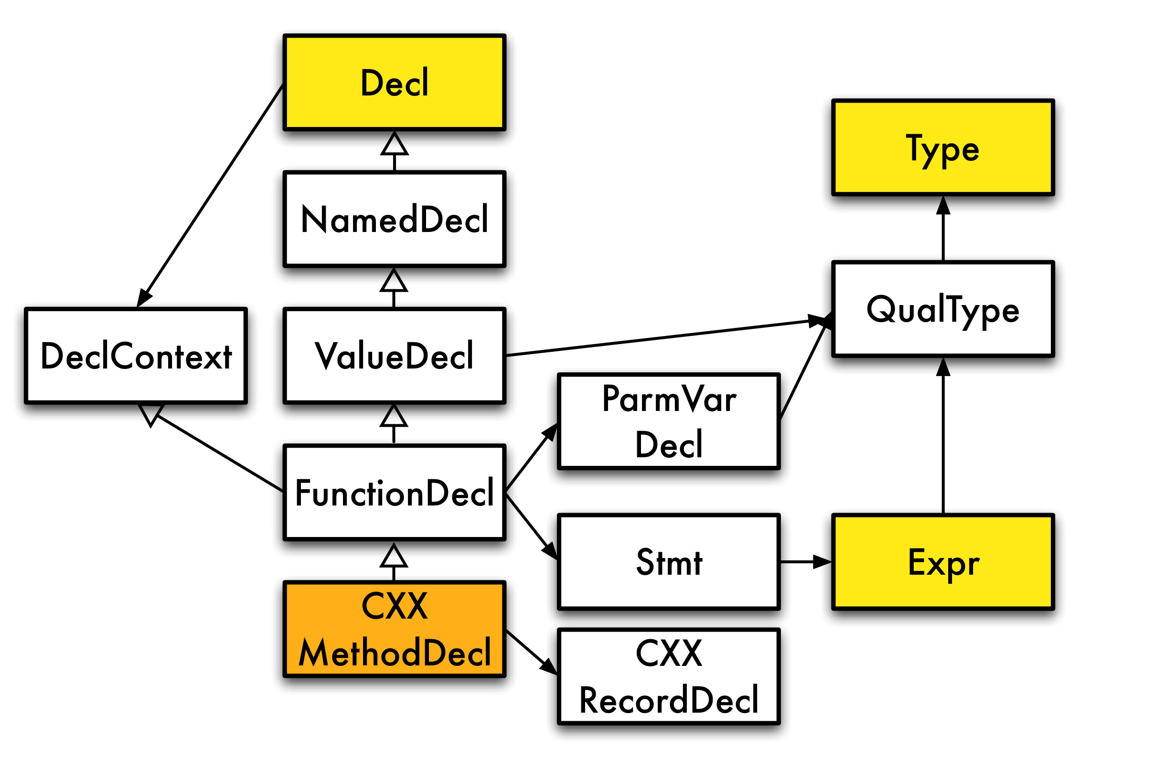
Clang

Slide 27
Clang
Clang AST基本数据结构
Decl声明
TranslationUnitDecl, VarDecl...
包含的其他声明DeclContext
Stmt语句
CompoundStmt, Expr, IfStmt...
Type类型
基本类型PointerType, IntType...
修饰类型QualType
Const等等

Slide 28
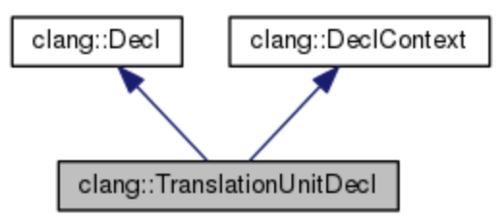
Clang
Clang AST基本数据结构
TranslationUnitDecl：翻译单元
AST树的入口
一个C语言文件：.c
DeclContext包含其他声明
TypeDecl
VarDecl
FunctionDecl

Slide 29
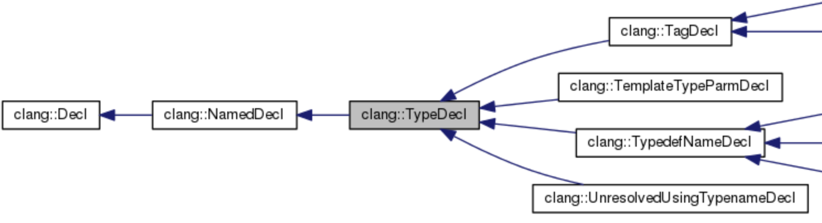
Clang
Clang AST基本数据结构
TypeDecl: 类型声明
TypedefNameDecl: typdef定义类型/别名类型
TagDecl: 定义结构体/类...
提供API访问声明的类型Type

Slide 30
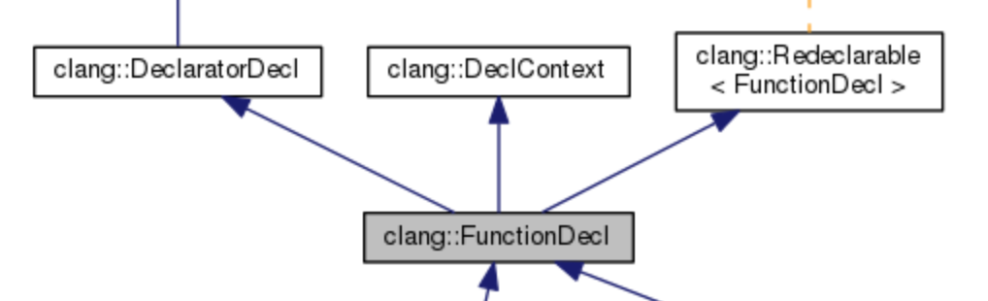
Clang
Clang AST基本数据结构
FunctionDecl: 函数声明
可以是函数的声明或定义
可以重复定义
DeclContext包括
ParaVarDecl参数声明
Stmt(Body)（如果是函数定义）

Slide 31
Clang
Clang AST基本数据结构
Stmt 语句：
表示程序中的一个语句，相当于一条完整的计算机指令
主要包括：
赋值语句
复合语句（由{}括起来的）
空语句
控制语句
Expr 表达式
...

Slide 32
编译整体流程
第一步：
源代码->词法分析、语法分析、语义分析->抽象语法树AST
第二步：
抽象语法树AST->编译下降->中间表示
第三步：
中间表示->代码生成->目标体系结构汇编代码

Slide 33
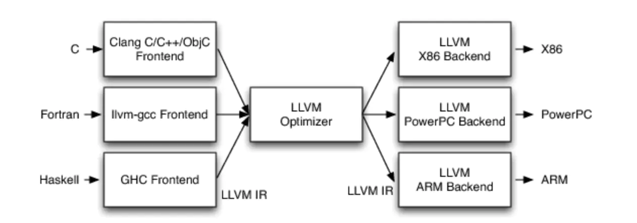
LLVM
LLVM编译器基础框架
前中后端三段式设计
机器无关的中间表示IR
不受某一种特定语言或者特定设备的约束，对优化器友好

Slide 34
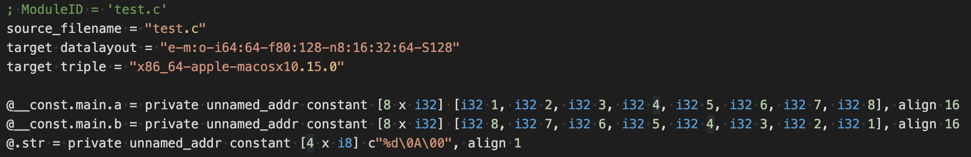
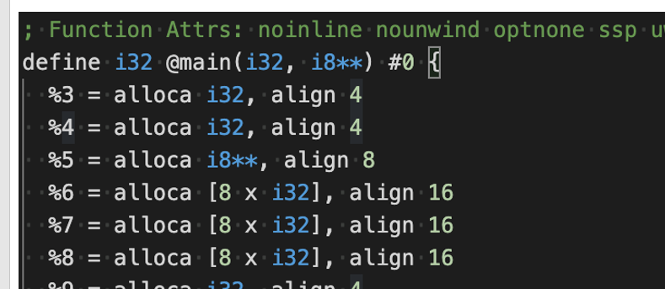
LLVM
LLVM中间表示
强类型、静态类型、RISC-like的指令形式
Module
Function
Argument
BasicBlock
Instruction
GlobalVariable
SymbolTable

Slide 35
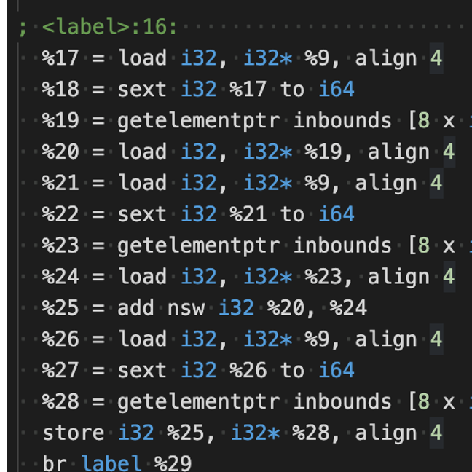
LLVM
Instruction
大部分指令是3地址码的形式
运算指令BinaryOperator/UnaryOperator
存储指令StoreInst/LoadInst
内存空间分配指令AllocaInst
非3地址码指令
条件跳转Branch
函数调用指令CallInst/Invoke
地址计算指令GetElementPtr

Slide 36
编译流程实例
编译过程:
源代码 -> 汇编代码 -> 目标文件 -> 可执行文件
1.c -> 1.s-> 1.o -> a.out
Clang/LLVM编译过程：
源代码 -> LLVM IR -> 汇编代码 -> 目标文件 -> 可执行文件
clang 1.c

Slide 37
实验环境
服务器：每组有自己的账号
实验服务器
测试/开发
Gitlab：每组有自己的账号
代码托管服务
验收
机器环境简介

Slide 38
LLVM-PR001
PR001实验说明书.pdf

